Slide 1
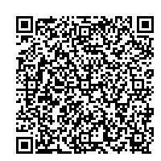
新ビジネスチャレンジ事業
事業説明会＆セミナー
【第１部】 新ビジネスチャレンジ事業について （13:30～14:00）
運営しているコワーキングスペースや、さまざまなセミナー、ビジネスプラン構築研修の特徴やポイントをお伝えします。
【第２部】 ビジネスアイデア発想ゲーム（14:00～16:30）
新規事業の構想や立ち上げ時の発想からPRの手法まで、ミニワークショップをまじえながら楽しく学べるセミナーです。
申込フォームまたはＦＡＸからお申込みください。
申込フォーム
下記URLまたはQRコードからお申込みください。
https://apply.e-tumo.jp/pref-ibaraki-u/offer/offerList_detail?tempSeq=72964
※申込締切：６月19日（木）12時
セミナー申込書（Fax用）：029-293-8029
会社名 団体名
住所
役職・氏名 | 役職 | 氏名
参加コース （いずれかに○をつけてください）
電話
電子メール
参加目的 | □ 事業開発やビジネス創出の必要性がある □ セミナーに興味がある □ 情報収集がしたい □ その他理由（ ）
○
○
オンライン（6/24）
現地参加（6/24）
茨城県産業技術イノベーションセンター 新ビジネス支援グループ 久野、石川（あ） 行き
電話 029(293)7495 電子メール business2@itic.pref.ibaraki.jp

